Slide 1

Технологическое образование – старт в профессию будущего
ГБОУ школа №530 Пушкинского района Санкт-Петербурга
Районная площадка педагогического
моделирования и творческого развития
Модель Техно-CORPUS
2020-2023 гг.

Slide 2

Цель: создание модели формирующей среды, позволяющей обучающемуся приобрести компетенции в области технологической грамотности, удовлетворяющие требованиям современного общества и цифровой экономики.
Модель Техно-CORPUS
Общее
образование
Профессиональное образование
Технологическое
образование

Slide 3

«Я создаю, Я использую и, следовательно, Я существую» Ли Бо–Цун
STAFF-block
CONTENT-block
Модель Техно-CORPUS
(профессиональные кадры)
– обеспечивает реализацию программы технологического образования в ОО
(нормативно-правовая база, обновленное содержание образования)
– определяет организацию и содержание образовательного процесса в ОО
Локальные акты школы
Образовательные программы с модулями технологического образования
Рабочие программы курсов ВД
Рабочие программы курсов ОДОД
Программы психолого-педагогической службы
«Я ГОТОВ!»
«Я ИСПОЛЬЗУЮ!»
«Я ТРАНСЛИРУЮ»
UP-block
Operate-block
(современные механизмы управления)
- обеспечивает функционирование всех элементов Техно-Корпуса
RIG-block
PUBLIC-block
(система форм организации процесса образования и воспитания)
– определяет формы и способы взаимодействия основных участников образовательного процесса
(материально-техническая база – современная инфраструктура образования)
– определяет оснащенность ОО материальными и техническими средствами для обеспечения качества образовательного процесса
(открытость образования, система внешнего взаимодействия)
– определяет направления и формы взаимодействия с организациями за пределами ОО
Аналитика
Планирование и организация
Координация
Стимулирование и поддержка
Урочная деятельность
Внеурочная деятельность
Внеучебная деятельность
Специальное оснащение кабинетов отдельных учебных дисциплин
Оборудование школьных кабинетов (общее)
Программное обеспечение
СЕМЬЯ
Образовательные организации
Организации дополнительного образования
Учреждения науки и культуры

Slide 4
I этап организационно-подготовительный
Основное содержание:
Разработка плана – графика мероприятий на три года ( с назначением ответственных за реализацию отдельных направлений проекта).
Создание раздела проекта на сайте школы. Оформление стенда проекта в школе.
Первичное анкетирование обучающихся 2,5,8 классов и их родителей (чтобы оценить через три года)
Разработка локальных актов.
Модель Техно-CORPUS

Slide 5
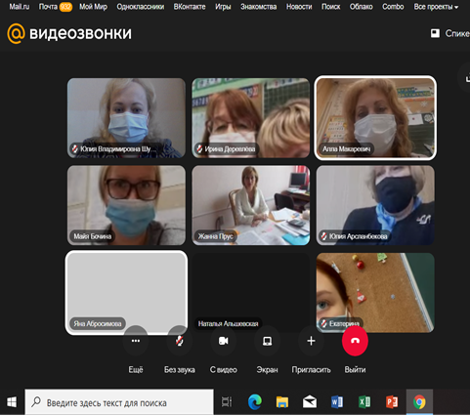
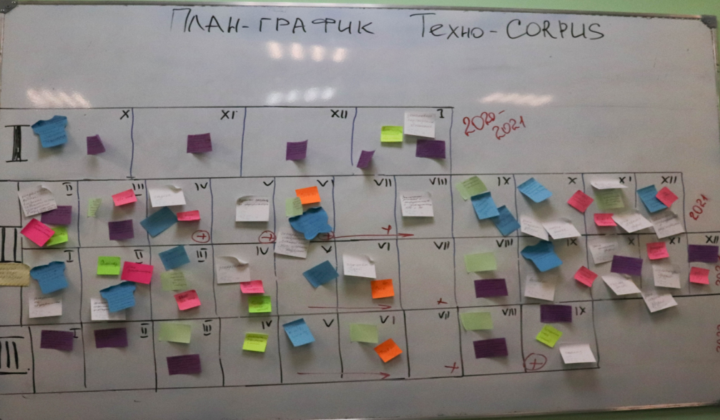
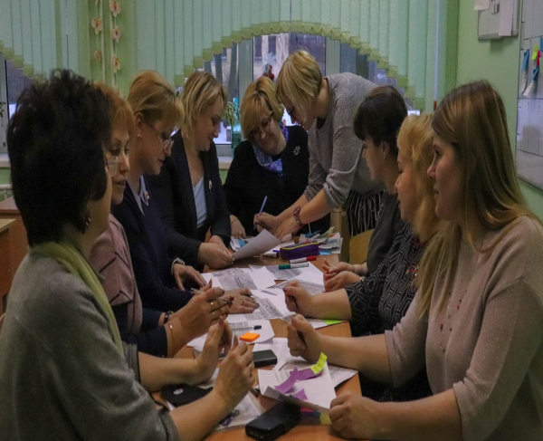
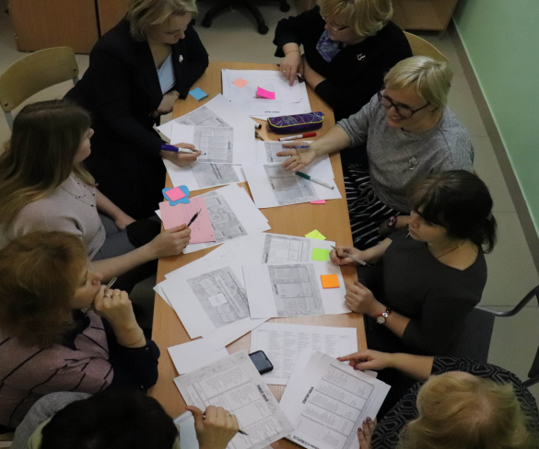
Разработка плана графика мероприятий на три года
Онлайн совещания
Модель Техно-CORPUS

Slide 6
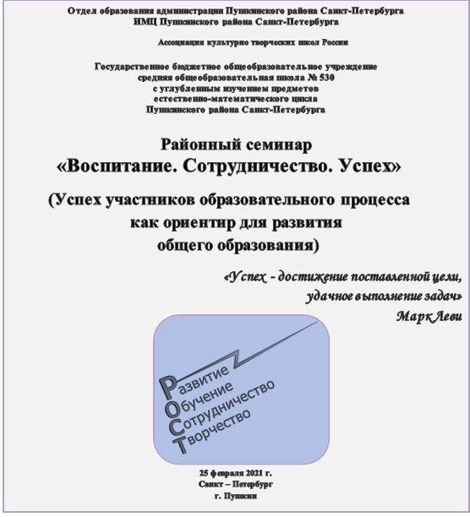
Секция 1 «Технологический вектор»
Секция 2
«Профориентационный вектор»
Секция 3
«Вектор педагогического мастерства»
Секция 4
«Вектор свершений современного школьника»
Модель Техно-CORPUS

Slide 7

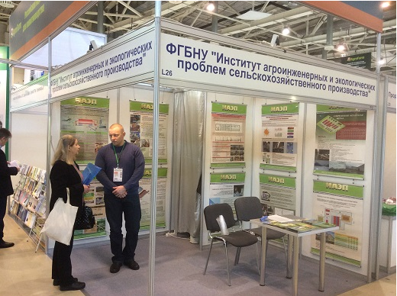


Первый опыт
PUBLIC-block
СЕМЬЯ
Образовательные организации
Организации дополнительного образования
Учреждения науки и культуры
Модель Техно-CORPUS

Slide 8
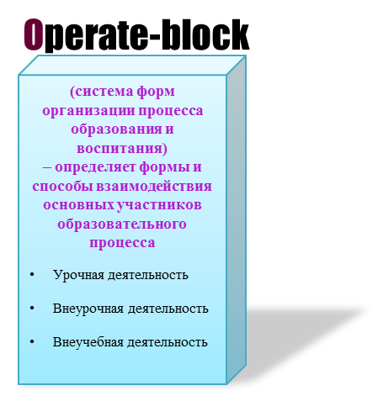
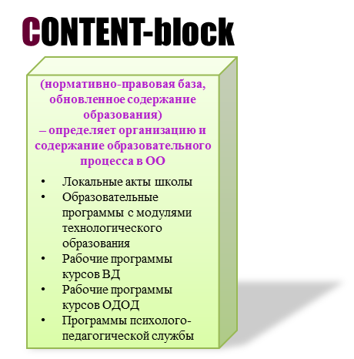
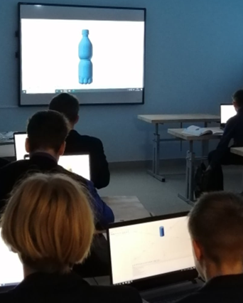
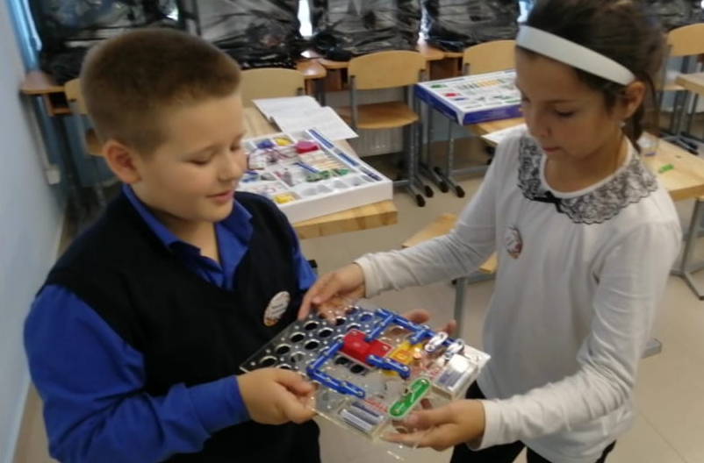
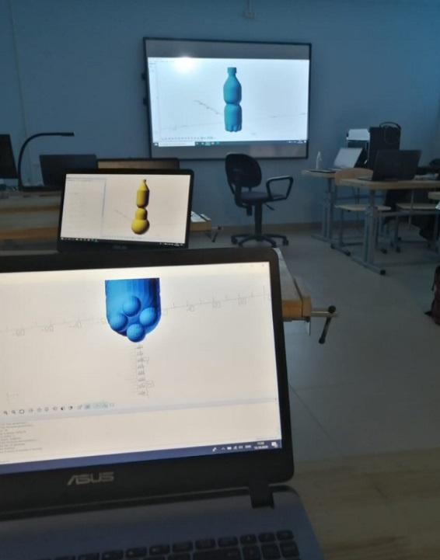
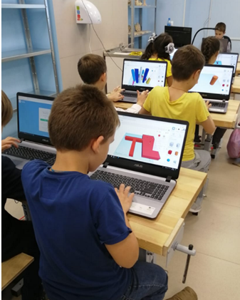
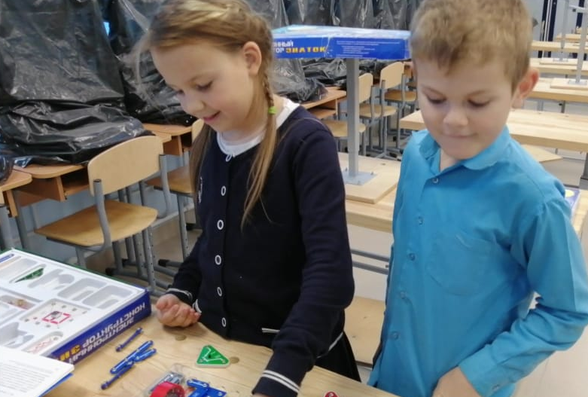
Модель Техно-CORPUS

Slide 9
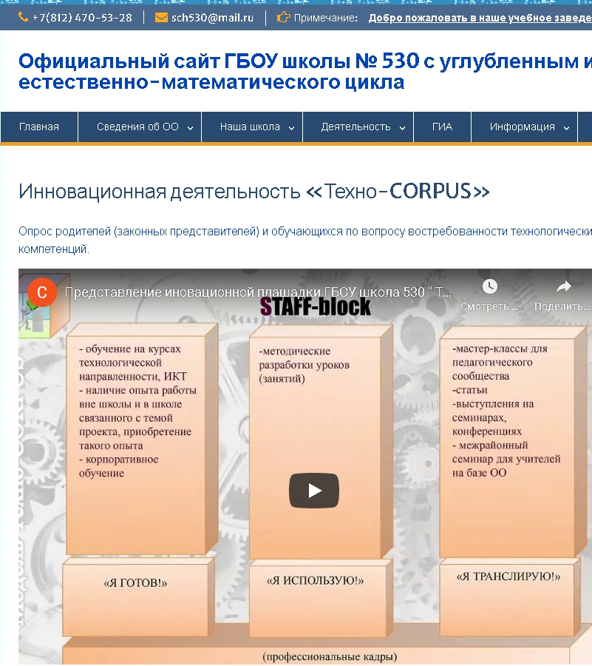
https://school530.ru/innovatsionnaya-deyatelnost-tehno-corpus/
Модель Техно-CORPUS

Slide 10
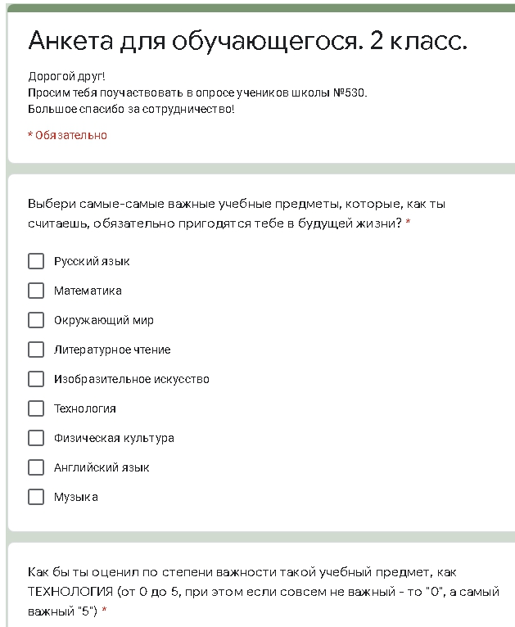
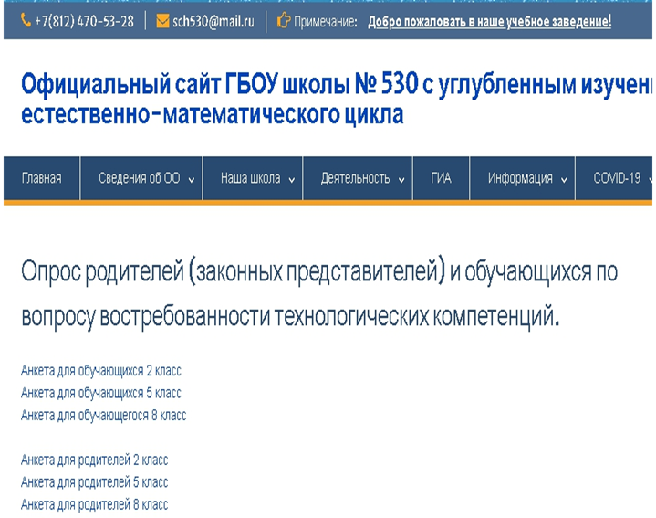
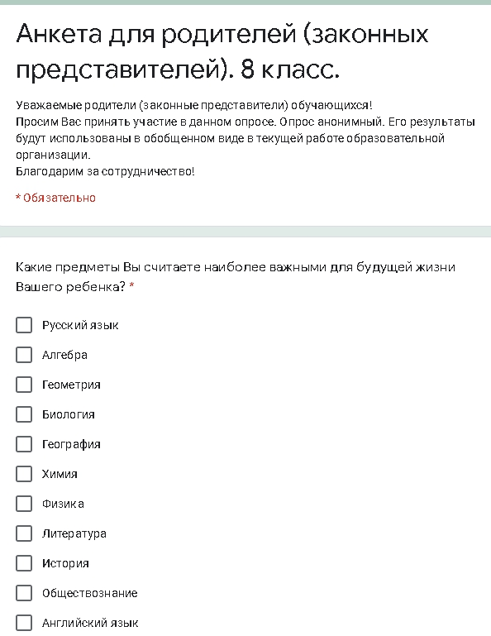
Модель Техно-CORPUS

Slide 11
«Я создаю, Я использую и, следовательно, Я существую» Ли Бо–Цун
STAFF-block
CONTENT-block
Модель Техно-CORPUS
(профессиональные кадры)
– обеспечивает реализацию программы технологического образования в ОО
(нормативно-правовая база, обновленное содержание образования)
– определяет организацию и содержание образовательного процесса в ОО
Локальные акты школы
Образовательные программы с модулями технологического образования
Рабочие программы курсов ВД
Рабочие программы курсов ОДОД
Программы психолого-педагогической службы
«Я ГОТОВ!»
«Я ИСПОЛЬЗУЮ!»
«Я ТРАНСЛИРУЮ»
UP-block
Operate-block
(современные механизмы управления)
- обеспечивает функционирование всех элементов Техно-Корпуса
RIG-block
PUBLIC-block
(система форм организации процесса образования и воспитания)
– определяет формы и способы взаимодействия основных участников образовательного процесса
(материально-техническая база – современная инфраструктура образования)
– определяет оснащенность ОО материальными и техническими средствами для обеспечения качества образовательного процесса
(открытость образования, система внешнего взаимодействия)
– определяет направления и формы взаимодействия с организациями за пределами ОО
Аналитика
Планирование и организация
Координация
Стимулирование и поддержка
Урочная деятельность
Внеурочная деятельность
Внеучебная деятельность
Специальное оснащение кабинетов отдельных учебных дисциплин
Оборудование школьных кабинетов (общее)
Программное обеспечение
СЕМЬЯ
Образовательные организации
Организации дополнительного образования
Учреждения науки и культуры

